Slide 1


Einfacher, angenehmer und produktiver
im Unternehmen telefonieren!
CallOne ist die zentrale Lösung für Telefonie im Unternehmen: Wir verbinden Unternehmen und Anrufer, um Telefonate effizient zu erledigen.

Slide 2
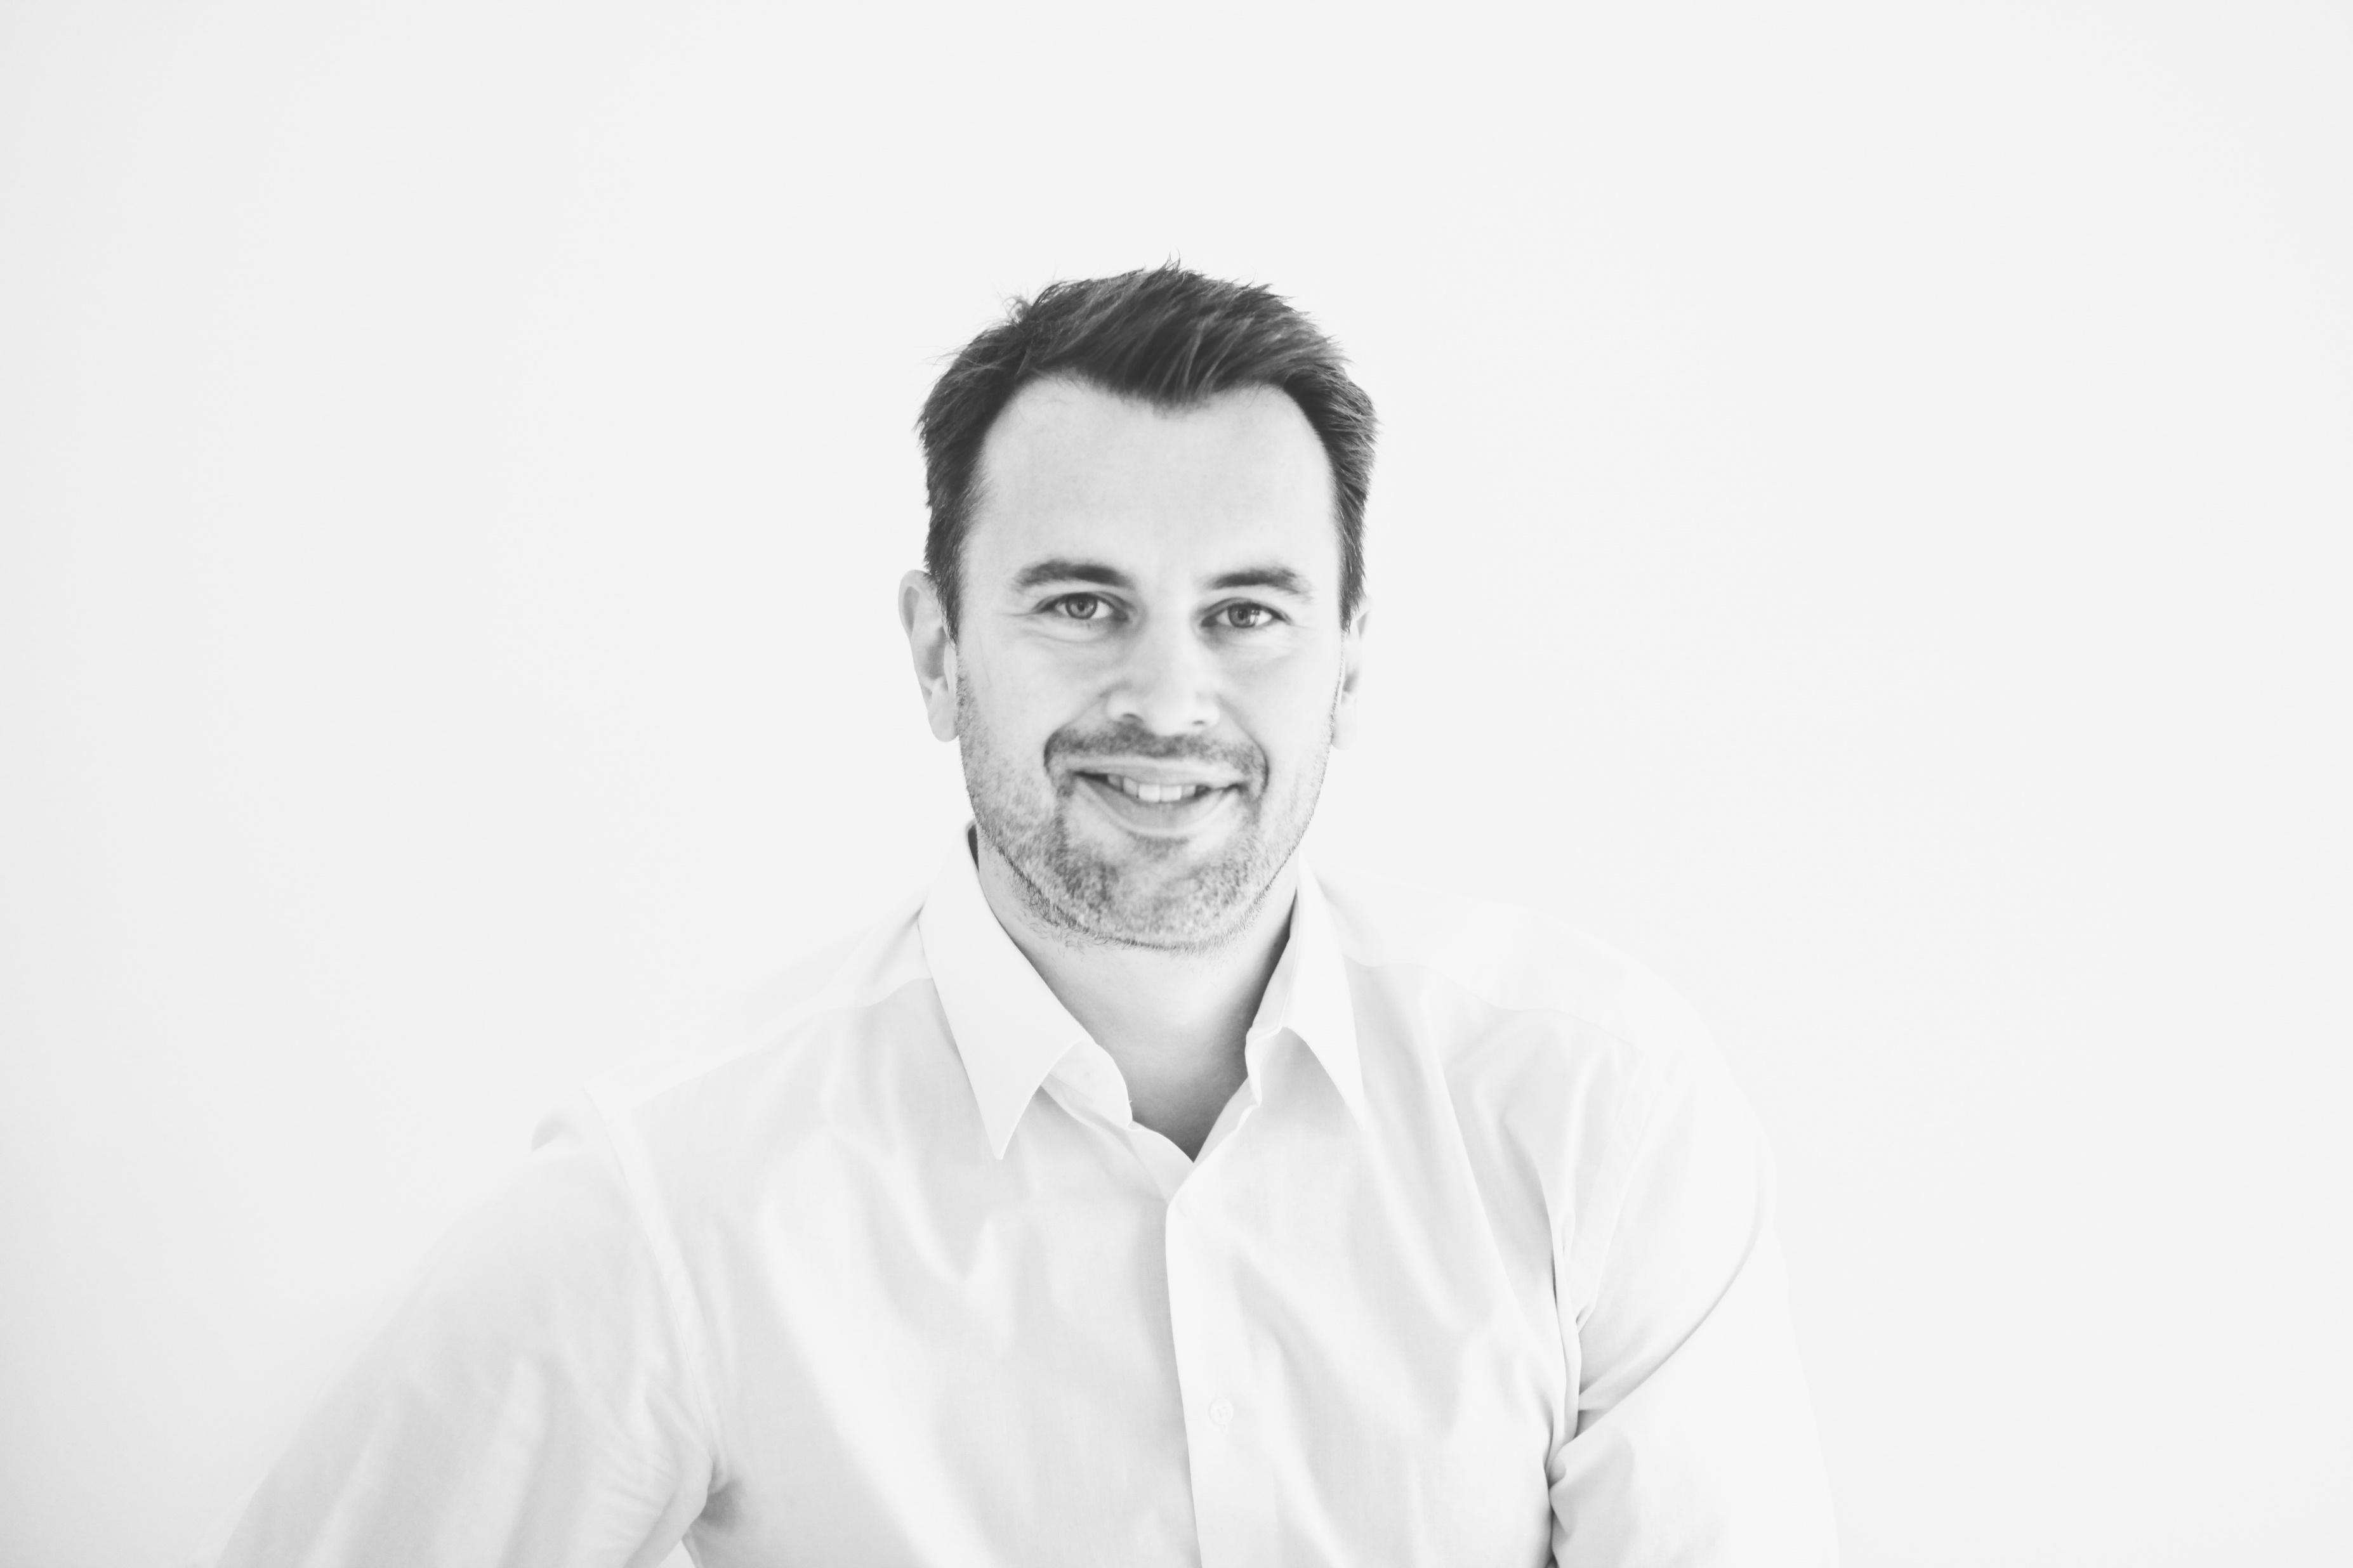
„Beziehungen mit Kunden bestimmen den Erfolg einer Firma“
Björn Bendig
Gründer CallOne GmbH

Slide 3

CallOne GmbH | Unsere Expertise
Seit 2010 liefern wir maßgeschneiderte Telefonlösungen für Unternehmen
Über
Prozent Netzstabilität
Über
Mio. Minuten jährlich
stets
Überwachung
Jahrelange Expertise
Wir liefern maßgeschneiderte Lösungen für das gesamte Unter-nehmen, die sich nahtlos in Ihre Geschäftsprozesse und Business-lösungen einfügen
99,99
50
24/7
Über
Offene Schnitt-stellen & Apps
Über
Statistiken in Echtzeit
Note
von unseren Kunden
50
200
1

Slide 4
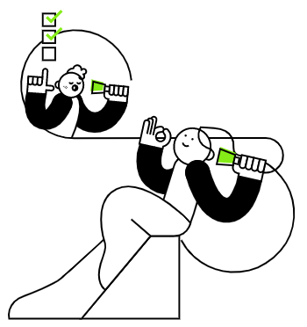
Was wir anstreben: Erfolgreiche Unternehmen durch glückliche Kunden
Sie auch?
Dann lassen Sie uns zusammen loslegen!

Slide 5






CallOne GmbH | Unser Angebot
Bei diesen Herausforderungen können wir zusammen Großes erreichen:
Kunden-pflege
Kunden-gewin-
nung
Lösungen für
telefonischen Kundenservice
Umfassende cloudbasierte Call Center Lösung für Kundenservice und Inside-Sales-Abteilungen
Lösungen für
Sales-Abteilungen
Outbound Call Center Lösung mit Schnittstellenanbindung und fertigen Integrationen
Lösungen für
VoIP-Telefonanlagen
Unternehmensweite Telefonie in allen Abteilungen standortunabhängig mit Hard- und Software
Fertige
Applikationen
Anbindung unserer Telefonie an Ihre Businesslösungen in allen Bereichen aus CRM, BI, ERP
Offene
Schnittstellen
Schnittstellenbaukasten mit umfangreichen Webhooks, REST-API und Datenschnittstellen
weltweite
Rufnummern & Routings
Schalten und Portieren Ihrer Rufnummern, Oberfläche für einfaches Einrichten Ihrer Routings

Slide 6

CallOne GmbH | Unsere Erfolgsprinzipien
Erfolgsprinzip 1:
Konsequenter Kundenfokus
Wir sind 365 Tage im Jahr für unsere Kunden verfügbar. Wir beraten ehrlich und zielführend und übernehmen Verantwortung, dass Sie exzellente Telefonie für Ihr Unternehmen erwarten können.

Slide 7

CallOne GmbH | Unsere Erfolgsprinzipien
Erfolgsprinzip 2:
Aktive Zusammenarbeit
Bei uns verdienen Workshops ihren Namen, denn wir erarbeiten Lösungen gemeinsam mit Ihnen. So wird das ganze Wissen genutzt und die Lösungen werden vom gesamten Unternehmen getragen.

Slide 8

CallOne GmbH | Unsere Erfolgsprinzipien
Erfolgsprinzip 3:
Konsequente Weiterentwicklung
Herausragende Lösungen entstehen durch stetige Weiterentwicklungen und Optimierungen. Daher setzen wir konsequent darauf die Lösung noch besser zu machen.

Slide 9













AUSZUG UNSERER REFERENZEN
Ob Grown-Up, Mittelständler oder Großunternehmen – agile Unternehmen vertrauen auf CallOne
Notes:
3 Standorte, 25 Mitarbeiter, 10 Jahre am Markt.
- Richten uns vorwiegend an Grown-ups, Mittelstand und Großunternehmen
VON DER DANN TICKEN WIR IDENTISCH WIE EINE CHECK24.
INHABERGEFÜHRT
WIR SIND ÄHNLICH WIE CHEKC24 keine Versicherung oder wie in unserem Fall ein Carrier, sondern wir bieten mit unseren Partnern das passende Angebot. Haben zwar keine Vergleichsplattform, dafür die Flexibilität aus verschiedenen Lösungen das beste für unsere Kunden in ein passendes Gesamtpaket zu gießen
Setzen auf gute Beratung

Slide 10

Setzen Sie auf ein überlegenes Kundenerlebnis.
Es lohnt sich.
Interesse?
Testen Sie uns unverbindlich

